Slide 1



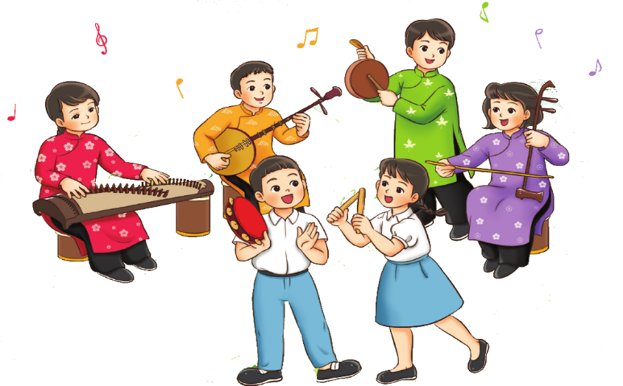




Môn: Âm nhạc - Lớp 2
Trường tiểu học Bắc Hưng.
Giáo viên: Vũ Thị Mỹ Linh
Năm sinh: 1980

Slide 2
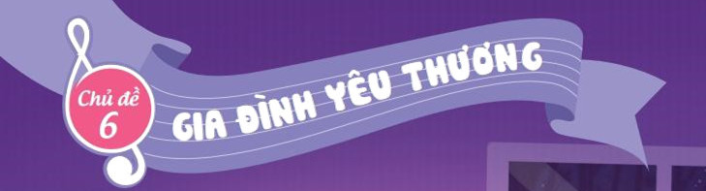
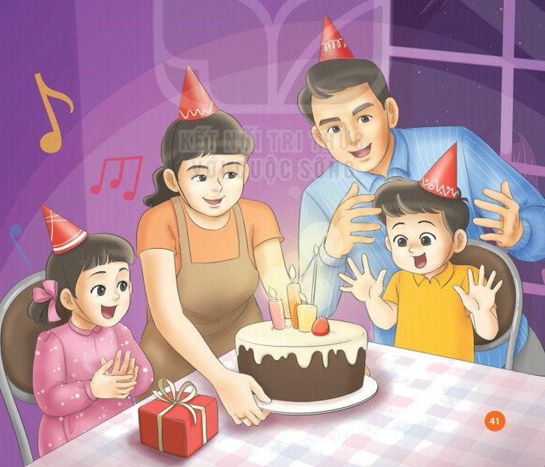


Chào mừng quý thầy cô và các bạn học sinh đến với tiết âm nhạc

Slide 3
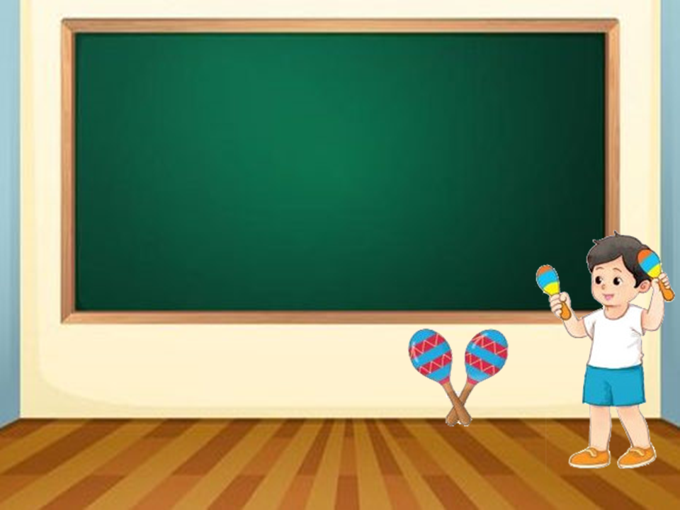

KHỞI ĐỘNG.
Sử dụng nhạc cụ Ma-ca-cát lắc theo hình tiết tấu đã học ở bài trước.

Slide 4
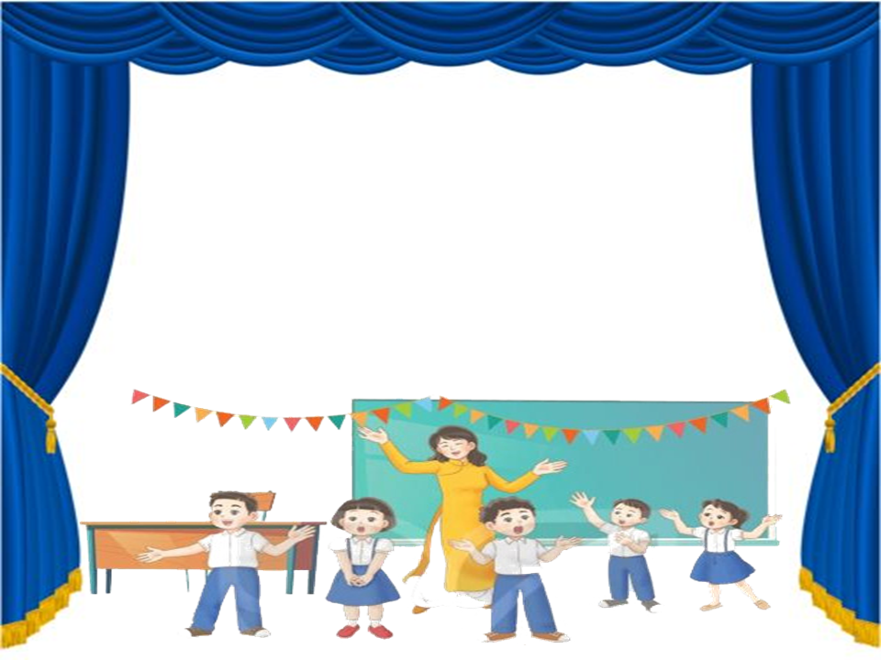
Tiết 26
LUYỆN TẬP VÀ BIỂU DIỄN BÀI HÁT MẸ ƠI CÓ BIẾT

Slide 5
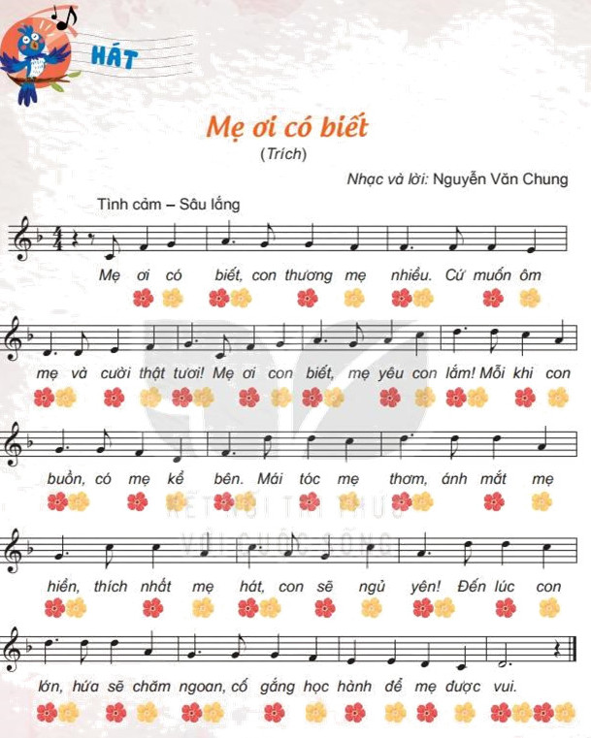

THỰC HÀNH − LUYỆN TẬP

Slide 6
BIỂU DIỄN

Slide 7
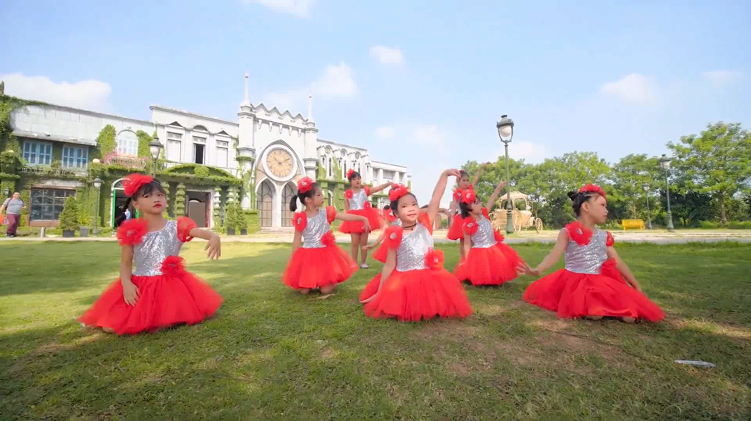
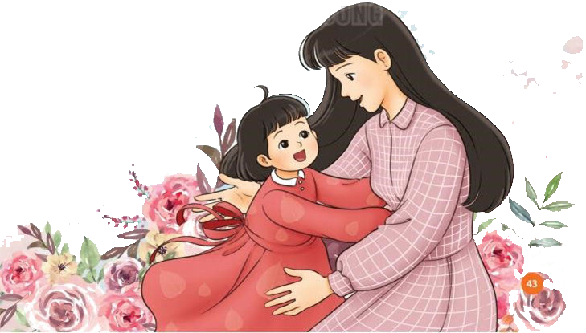

– Xem lại video mẫu và ônhát với vận động phụ họa với các hình thức

Slide 8
VẬN DỤNG – SÁNG TẠO
– Cử một HS có khả năng bao quát điều khiển cả lớp hát theo nhạc .

Slide 9
– GV cùng HS chia nhóm và hỗ trợ các nhóm thảo luận và thống nhất cách biểu diễn bài hát của nhóm mình
– GV điều hành các nhóm lên biểu diễn.

Slide 10


Giáo dục-củng cố-dặn dò

Slide 11


